Slide 1
微积分下的主要内容
第六章 定积分
12+4 课时
第七章 无穷级数
14+6 课时
第八章 多元函数
10+4 课时
第九章 微分方程与差分方程简介
18+6 课时
共 68 课时

Slide 2
第六章 定积分
一、引出定积分概念的例题
二、定积分的定义
三、定积分的基本性质
四、微积分基本定理
五、定积分的换元积分法
六、定积分的分部积分法
七、定积分的应用
八、广义积分与Γ 函数

Slide 3
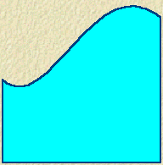


§6.1 引出定积分概念的例题
一、曲边梯形的面积
曲边梯形: 由连续曲线 y=f(x)(f(x)≥0)、x轴及两条直线 x=a, x=b所围成的图形.
y= f(x)
y
A=?
o
a
b
x
f(x)=h(常数)时, 矩形面积 A=(b −a) h.

Slide 4
思想: 以直代曲
用矩形面积近似取代曲边梯形面积
y
y
o
a
b
x
o
a
b
x
(4个小矩形)
(9个小矩形)
显然,小矩形越多,矩形总面积越接近曲边梯形面积.
f(x)=h(常数)时, 矩形面积公式为 A=(b −a) h

Slide 5

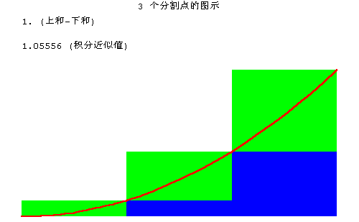
考察由连续曲线y=f(x)(f(x)≥0)、x轴及 x=0, x=1所围成的曲边梯形的面积
播放
观察演示过程, 注意当分割加细时, 矩形面积和与曲边梯形面积的关系.

Slide 6












(1) 分割
任意用分点
采取下列四个步骤来求面积A.
a= x₀<x₁< x₂<⋅⋅⋅⋅⋅⋅< x_{n−1}< x_{n} = b,
把区间[a, b]分成n个小区间[x_{i−1}, x_{i} ], i =1,2,⋅⋅⋅⋅⋅⋅,n,
各小区间的长度分别为Δx_{i}= x_{i} − x_{i−1}, i =1,2,⋅⋅⋅⋅⋅⋅,n,
(2) 取近似
在每个小区间[x_{i−1}, x_{i} ]上任取一点ξ _{i} ,
以[x_{i−1}, x_{i} ] 为底, f(ξ_{i})为高的小矩形的面积近似代替ΔA_{i} , 有
ΔA_{i} ≈ f(ξ_{i} )Δx _{i} ,
i =1, 2, ⋅⋅⋅⋅⋅⋅, n,
ΔA_{i} 表示[x_{i−1}, x_{i} ]上对应的窄曲边梯形的面积

Slide 7
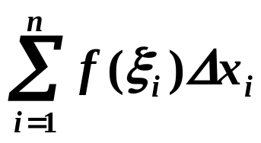
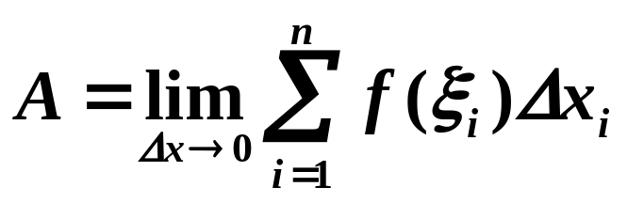
(3) 求和
这些小矩形面积之和可作为曲边梯形面积A的近似值.
A ≈
(4) 求极限
为了得到A的精确值, 分割无限加细,
即小区间的最大长度 Δx=max{Δx₁, Δx₂,⋅⋅⋅⋅⋅⋅,Δx_{n}}趋近于零(Δx→0)时, 取极限得曲边梯形的面积:
思路: 把整个区间分割成若干小区间, 每个小区间上函数值看作不变, 求出各小矩形的面积再相加, 便得到面积的近似值, 最后通过对区间的无限细分过程求得面积的精确值．

Slide 8


二、变速直线运动的路程
设某物体作直线运动, 已知速度v= v(t)是时间间隔[T₁, T₂]上t的连续函数, 且v=v(t)≥0, 求物体在这时间内所经过的路程 S .
匀速直线运动
v
S=v(T₂−T₁)
t
思路: 把整段时间分割成若干小段, 每小段上速度看作不变, 求出各小段的路程再相加, 便得到路程的近似值, 最后通过对时间的无限细分过程求得路程的精确值．

Slide 9
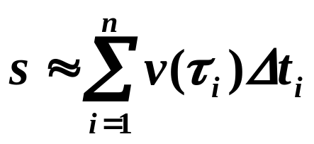
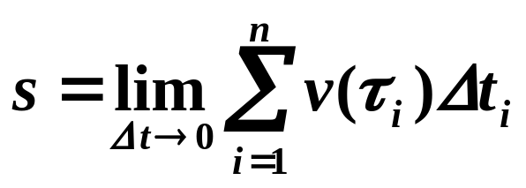
(1) 分割
T₁=t₀<t₁< t₂<⋅⋅⋅⋅⋅⋅<t_{n−1}<t_{n}=T₂ ,
Δt_{i}= t_{i} − t_{i−1}, i =1,2,⋅⋅⋅⋅⋅⋅, n,
Δs_{i} 表示在时间区间[t_{i−1}, t_{i} ]内走过的路程.
(2) 取近似
Δs_{i} ≈ v(τ_{i} ) Δ t_{i} ,
(i =1,2,⋅⋅⋅⋅⋅⋅, n)
某时刻的速度
(3) 求和
(4) 取极限
设Δt = max{Δt₁, Δt₂ ,⋅⋅⋅⋅⋅⋅⋅ Δt_{n}},
令Δt→0, 取极限得路程的精确值:

Slide 10
观察下列演示过程, 注意当分割加细时,
矩形面积和与曲边梯形面积的关系.

Slide 11
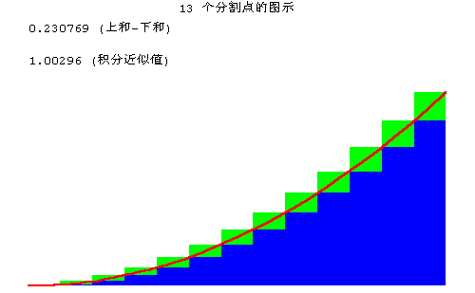
观察下列演示过程, 注意当分割加细时,
矩形面积和与曲边梯形面积的关系.

Slide 12
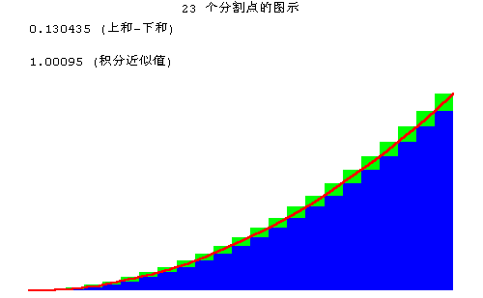
观察下列演示过程, 注意当分割加细时,
矩形面积和与曲边梯形面积的关系.

Slide 13
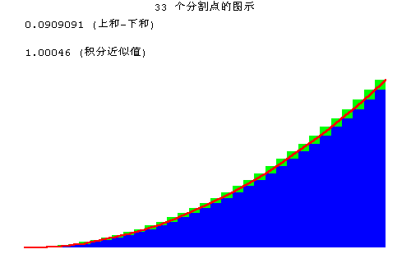
观察下列演示过程, 注意当分割加细时,
矩形面积和与曲边梯形面积的关系.

Slide 14

观察下列演示过程, 注意当分割加细时,
矩形面积和与曲边梯形面积的关系.

Slide 15
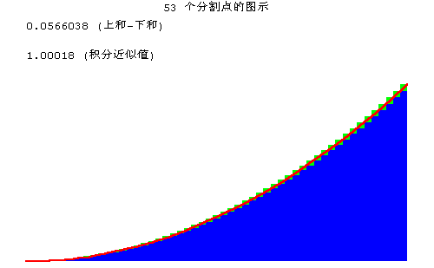
观察下列演示过程, 注意当分割加细时,
矩形面积和与曲边梯形面积的关系.

Slide 16

观察下列演示过程, 注意当分割加细时,
矩形面积和与曲边梯形面积的关系.

Slide 17

观察下列演示过程, 注意当分割加细时,
矩形面积和与曲边梯形面积的关系.

Slide 18

观察下列演示过程, 注意当分割加细时,
矩形面积和与曲边梯形面积的关系.

Slide 19

观察下列演示过程, 注意当分割加细时,
矩形面积和与曲边梯形面积的关系.

Slide 20

观察下列演示过程, 注意当分割加细时,
矩形面积和与曲边梯形面积的关系.

Slide 21

观察下列演示过程, 注意当分割加细时,
矩形面积和与曲边梯形面积的关系.

Slide 22

观察下列演示过程, 注意当分割加细时,
矩形面积和与曲边梯形面积的关系.

Slide 23

观察下列演示过程, 注意当分割加细时,
矩形面积和与曲边梯形面积的关系.

Slide 24

观察下列演示过程, 注意当分割加细时,
矩形面积和与曲边梯形面积的关系.

